Slide 1
Einführung in Data Science und maschinelles Lernen
Gruppe 6: Isabel Kremin, Heidrun Schwalowski & Moritz Hintringer
Datum: 09.01.2025

Slide 2
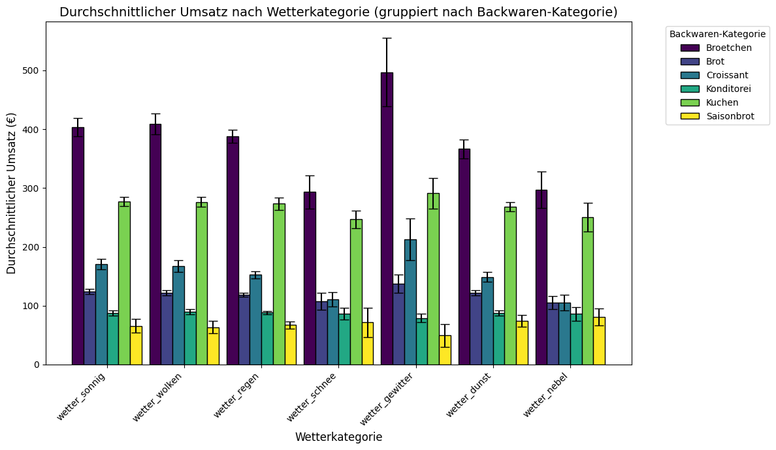
Charakteristiken des Datensatzes
Show at least two bar charts with confidence intervals for newly created variables.

Slide 3
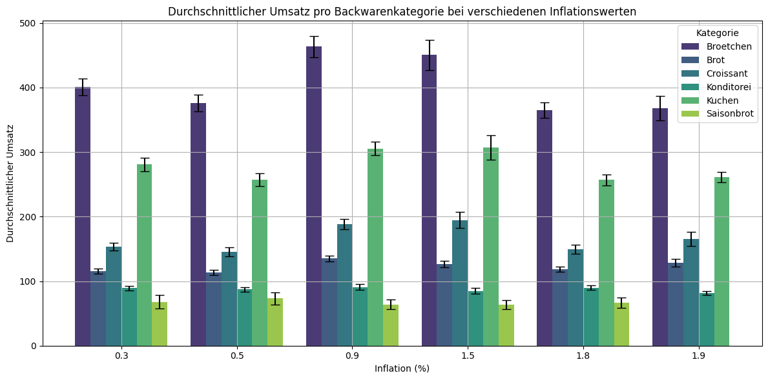
Charakteristiken des Datensatzes

Slide 4
Optimierung des linearen Modells - SGD Regression
Modellgleichung:
sgd_model = SGDRegressor(max_iter=1000, learning_rate='invscaling', eta0=0.01, random_state=42, alpha=0.001, penalty='l2')
42 Feature
Adjusted r²: 0.7238
Mean absolute percentage error: 32.39%

Slide 5
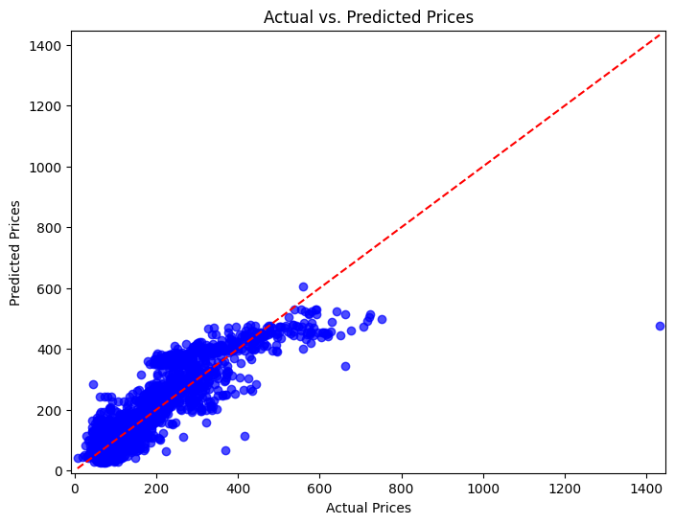
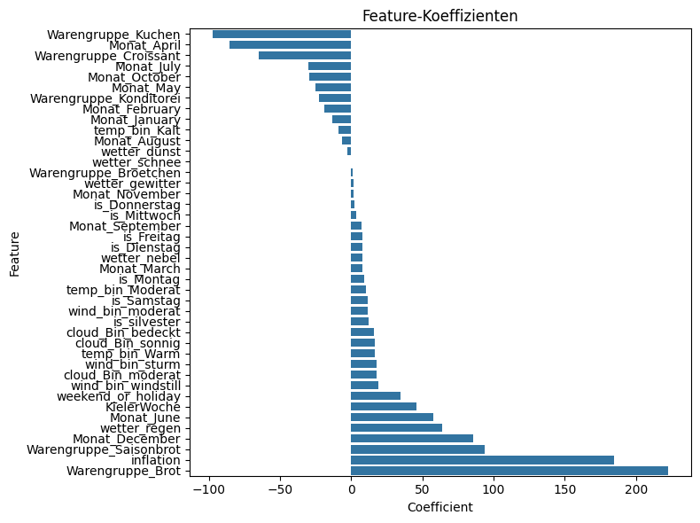
Optimierung des linearen Modells - SGD Regression

Slide 6
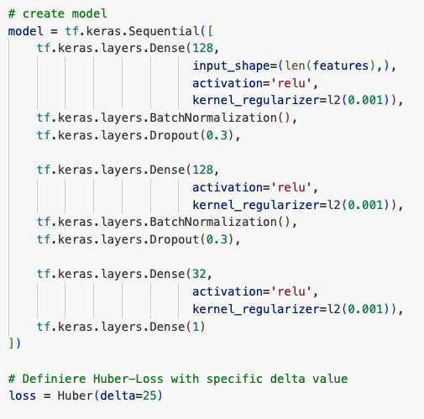
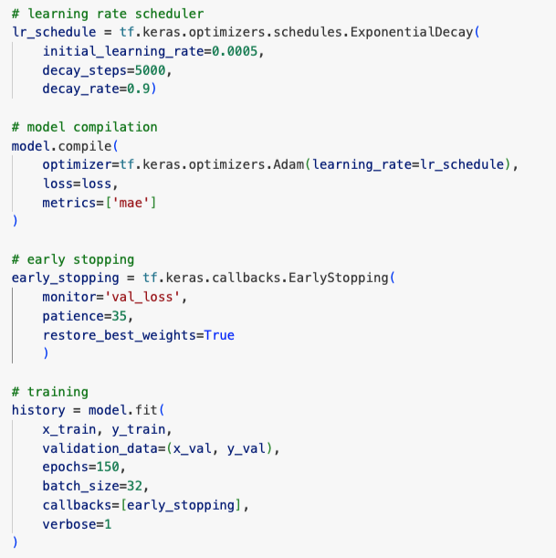
Modelldefinition und Evaluierung

Slide 7
Modelldefinition und Evaluierung

Slide 8
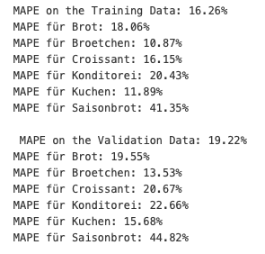
Modelldefinition und Evaluierung: Trainingsdaten

Slide 9
Ergebnisse: Validierungsdaten

Slide 10
Challenges und Fehler
Vermeidung von Overfitting
Welches Modell ist am Besten?
Jupyter Kernel Unterbrechungen im Codespace
Feature Engineering

Slide 11
Danke für eure Aufmerksamkeit!

Slide 12
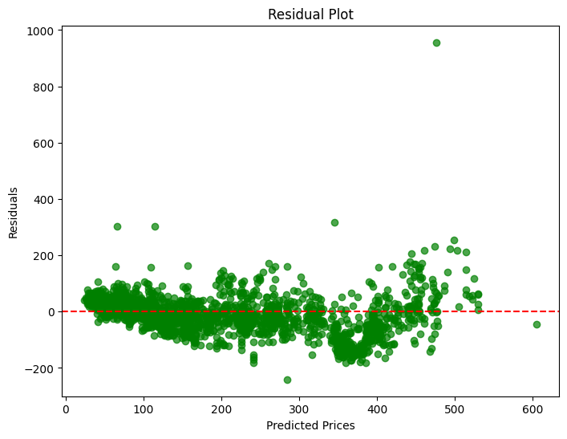
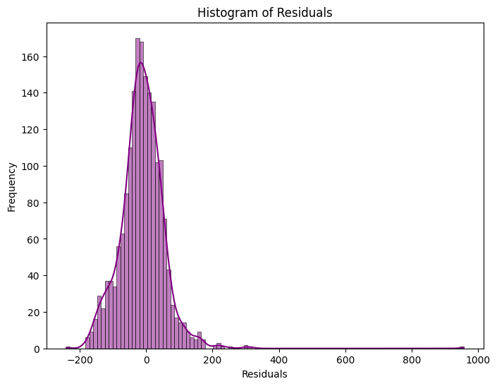
Optimierung des linearen Modells - SGD Regression

Slide 13
Optimierung des linearen Modells - OLS
42 Feature
Adjusted r²: 0.760
Mean absolute percentage error: 33.57%

Slide 14
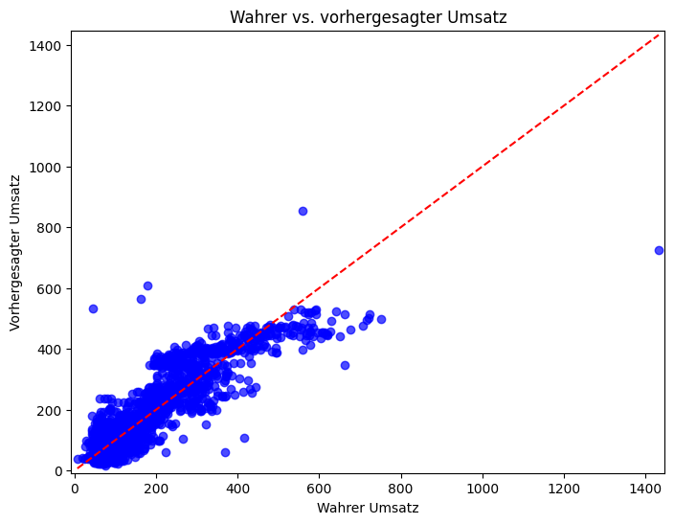
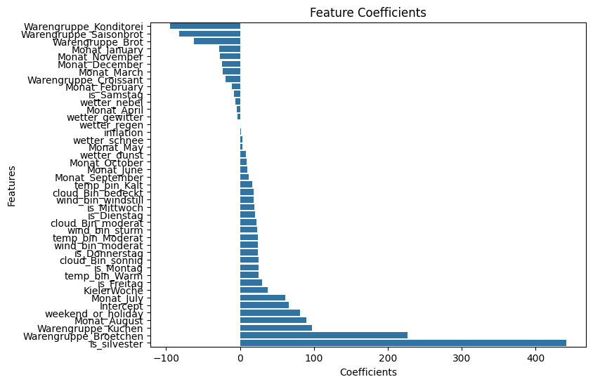
Optimierung des linearen Modells - OLS

Slide 15
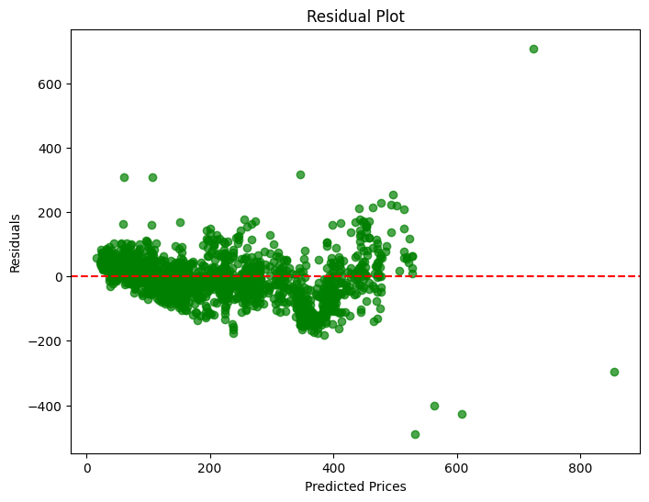
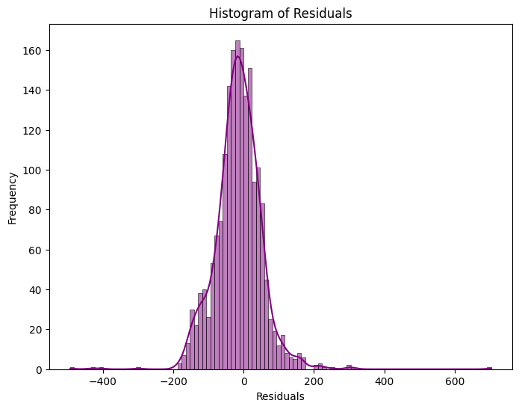
Optimierung des linearen Modells - OLS

Slide 16
Optimierung des linearen Modells - Ridge Regression
42 Feature
Adjusted r²: 0.722
Bester Hyperparameter alpha: 50
Mean absolute percentage error: 33.05%

Slide 17
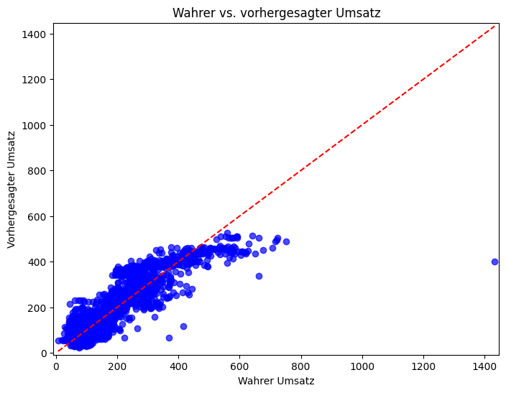
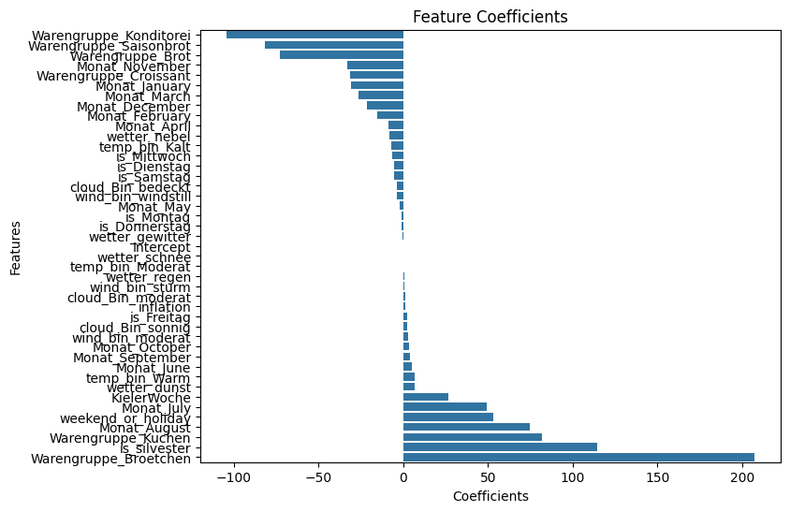
Optimierung des linearen Modells - Ridge Regression

Slide 18
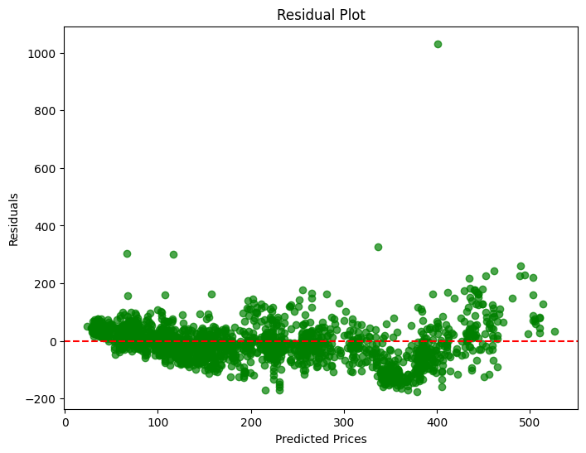
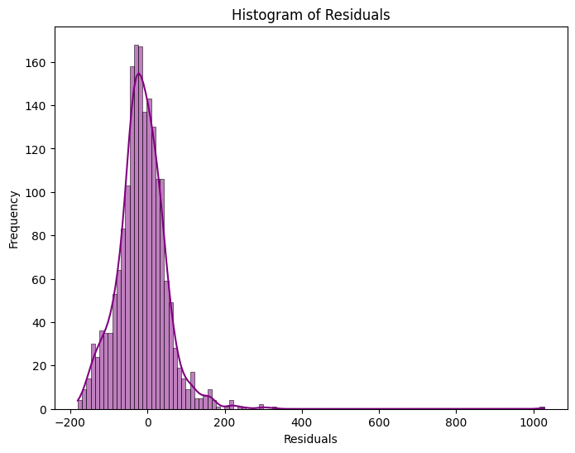
Optimierung des linearen Modells - Ridge Regression

